Slide 1
201x年主要工作业绩回顾
主要业绩
1、
2、
3、
（不超过三条，简明扼要）

Slide 2
201x年业务规划（核心目标&重点举措）
核心
目标
XXXX
重点举措
1、
2、
3、

Slide 3

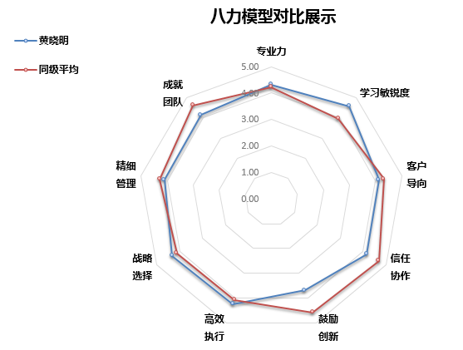
人才盘点：个人盘点报告（XXX）
序 号 | 员工编码 | 员工姓名 | 出生年月 | 学历 | 毕业学校 | 入职日期 | 职位名称 | 现任职级 | 现职位日期 | 人才九宫格位置 |  |  | 近两次绩效
 |  |  |  |  |  |  |  |  |  | 2014 盘点位置 | 2015 初始位置 | 2015 初调位置 | Q1 | Q2
1 | 00000357 | 黄晓明 | 1975/6/4 | 硕士 |  | 2013/3/14 | **总监 | M4-1 | 2014/11/12 | 5 | 6 | 8 | A | A
主要工作经历 | 起始时间 | 截止时间 | 单位/部门 |  |  | 职位名称 | 主要业绩贡献
 | 197*/*/* |  |  |  |  |  | 1、 2、 3、
经验与能力特点总结
示 例
优劣势综述： （客观描述）
优势（1~3项）： | 1、积极主动 |  |  | 2、严格认真 |  | 3、学习意愿强
劣势（1~3项）： | 1、专业知识和技能不足
继任计划：（下拉菜单选择）
离职风险: | 低 | 离职影响: | 低 | 内部可替代性: | 高 | 外部可替代性: | 中
离职原因:（客观描述） | 比较稳定
继任者数量： | 现在可继任： |  | 0人 | 1年后可继任： | 1人 | 2-3年可继任： | 2人
职业发展建议： （尽可能描述详细，便于后期匹配发展计划）
发展方向1： | 现岗位学习发展，导师辅导，企业交流
发展方向2： | 招商采购经理
能力发展建议：（尽可能描述详细，便于后期匹配发展计划）
提升领域1： | 专业知识、技能。。。。。。
提升领域2： | 管理能力。。。。。。
提升领域3：
Notes:
1、老人不超过7-10分钟，新人要10-15分钟；2、工作经历可以去问员工，尽量填

